Slide 1



Tiếng Việt
BÀI 41: UI ƯI

Slide 2
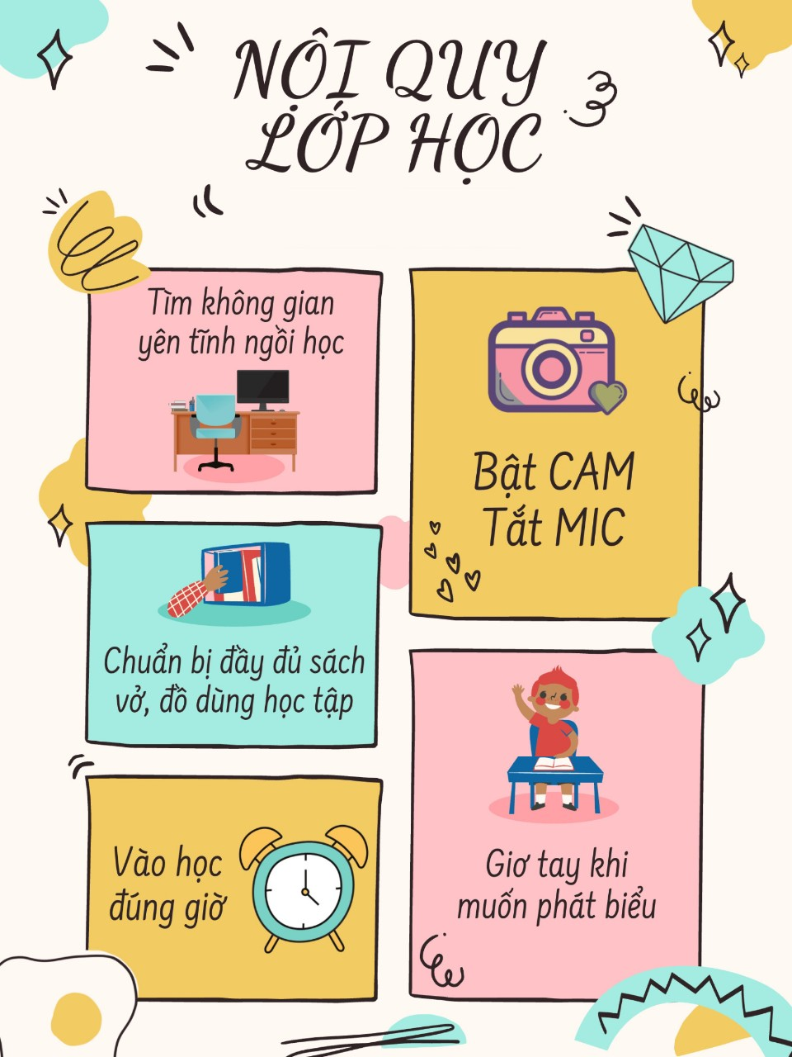


Slide 3





ÔN BÀI CŨ
xóm | nồm | rơm
tai | hãy | đấy

Slide 4
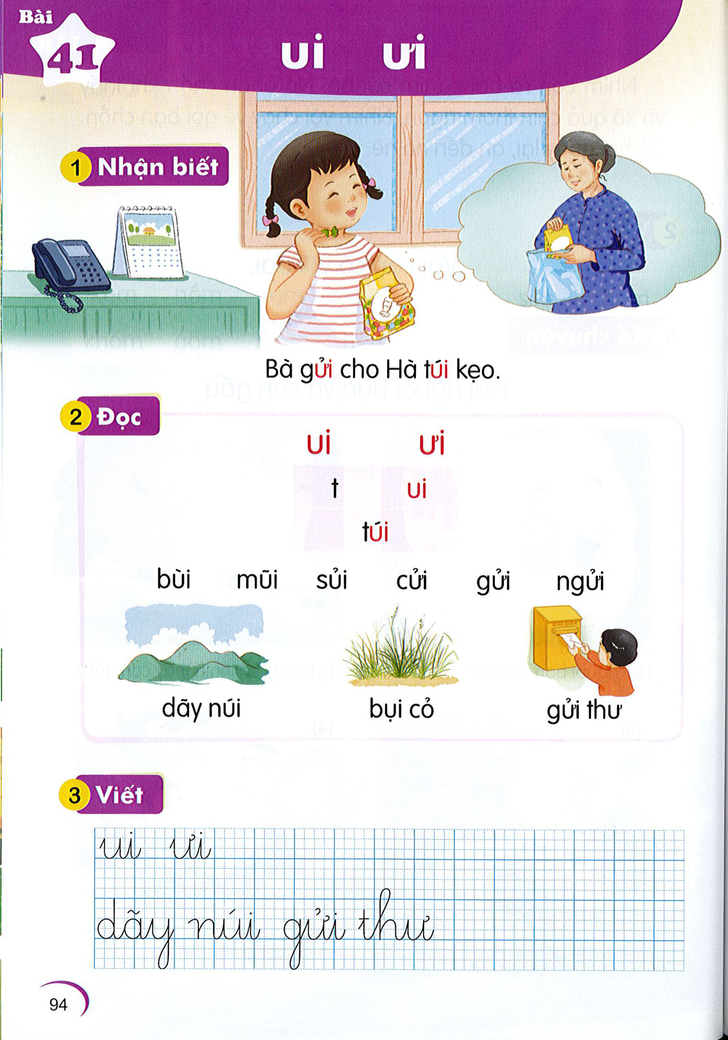
ưi
Bà gửi cho Hà túi kẹo
ưi
ui

Slide 5
ui
ưi
t
ui
túi
ui

Slide 6
bùi mũi sủi
cửi gửi ngửi

Slide 7
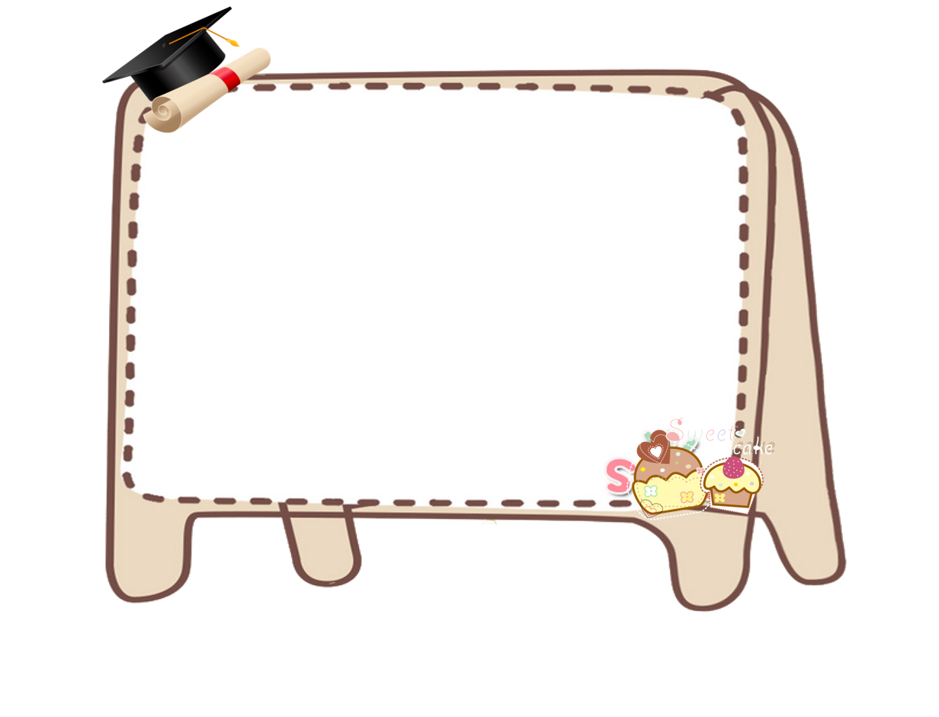


dãy núi
gửi thư
bụi cỏ

Slide 8

Viết bảng con

Slide 10


Slide 11
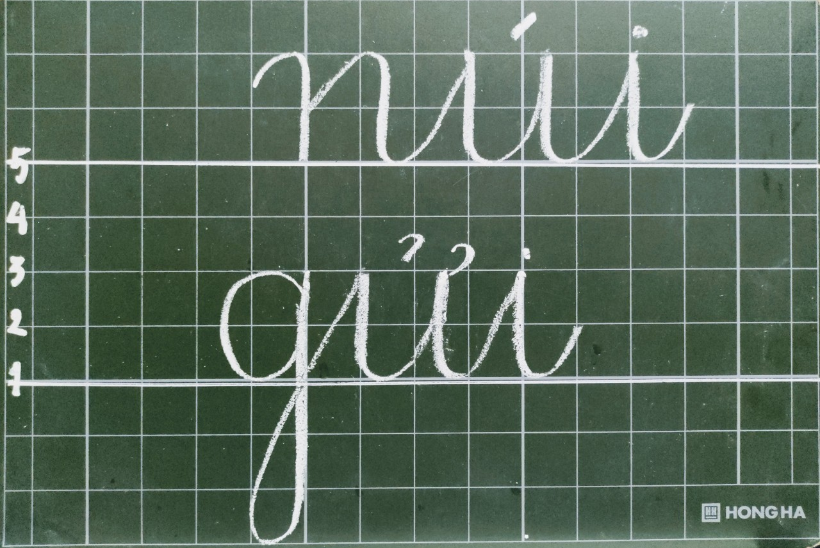

Slide 12
TiÕt 2

Slide 13



LuyÖn viÕt vë

Slide 15
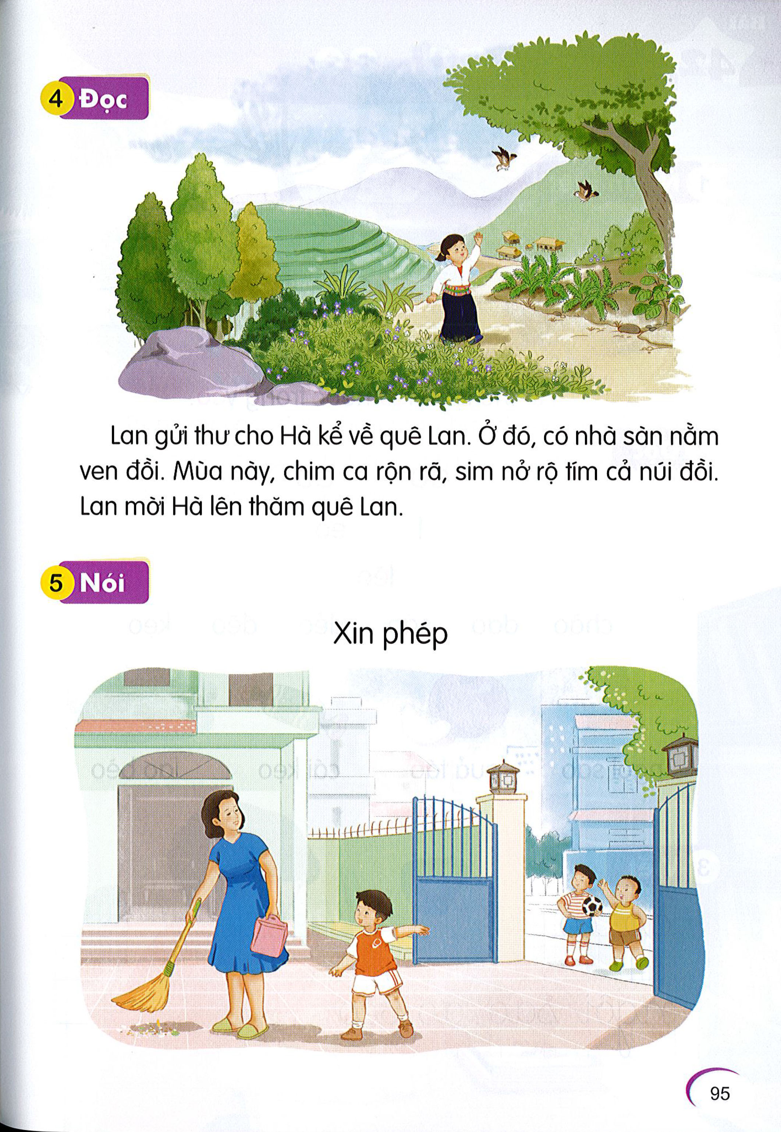
gửi
Lan gửi thư cho Hà kể về quê Lan. Ở đó, có nhà sàn nằm ven đồi. Mùa này, chim ca rộn rã, sim nở rộ tím cả núi đồi. Lan mời Hà lên thăm quê Lan.
núi

Slide 16
Xin phép

Slide 17
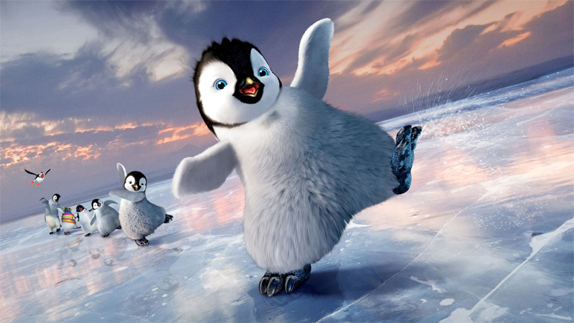
Cánh cụt về nhà
Chơi

Slide 18







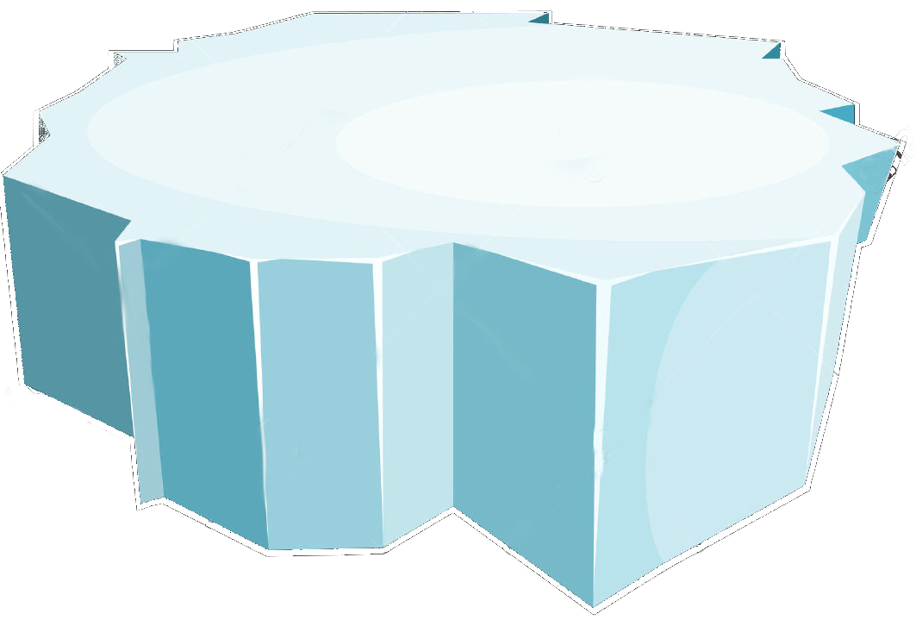

Chăm chỉ
Vui vẻ
Thật thà
Khiêm tốn
Dũng cảm

Slide 19




Tìm tiếng có chứa vần ui:
A. núi B. hiu C. xưa
A. núi

Slide 20
Tìm tiếng có chứa vần ưi:
A. ngời B. ngửi C. lười
B. ngửi

Slide 21
Chọn đáp án đúng:
A. ngọn lúi B. ngọn núi C. ngọn níu
B. ngọn núi

Slide 22
Điền vào chố chấm: m… cam
A. iu B. ui C. ưi
B. ui

Slide 23
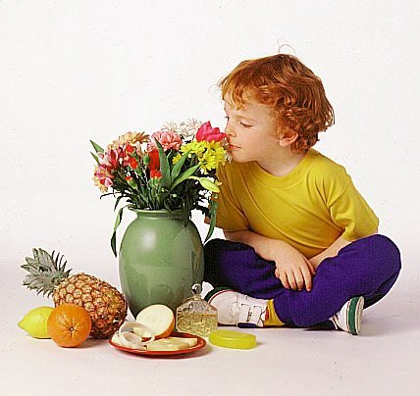
Bạn nhỏ đang làm gì?
ngửi

Slide 24

Chúc các con chăm ngoan, học giỏi!

